Slide 1
无线网络AP
09013426 吴 凡
09013430 任杰文

Slide 2
目录
CONTENTS
Part 1 无线AP概念
Part 2 无线AP分类
Part 3 无线AP认证
Part 4 无线AP信道选择

Slide 3
无线接入点(Access Point)
是一种连接无线网络，亦可以连接有线网络，即以太网的设备。它能当作中介点，使得有线与无线上网的设备互相连接、传输数据等。

Slide 4
无线接入点的原理
无线AP是使用无线设备（手机等移动设备及笔记本电脑等无线设备）用户进入有线网络的接入点，主要用于宽带家庭、大楼内部、校园内部、园区内部以及仓库、工厂等需要无线监控的地方，典型距离覆盖几十米至上百米，也有可以用于远距离传送，目前最远的可以达到30KM左右，主要技术为IEEE802.11系列。大多数无线AP还带有接入点客户端模式（AP client），可以和其它AP进行无线连接，延展网络的覆盖范围。

Slide 5
无线接入点的作用
1、作为无线局域网的中心点，供其他装有无线网卡的计算机通过它接入该无线局域网
2、通对有线局域网络提供长距离无线连接，或对小型无线局 域网络提供长距离有线连接，从而达到延伸网络范围的目的

Slide 6
无线接入点的分类
1、单纯型无线AP
2、扩展型无线AP

Slide 7
单纯型AP
单纯型无线接入点是将网络信号通过双绞线传送过来，经过无线网络接入点的转换，将电信号转换成为无线电讯号发送出来，形成无线网络的覆盖。但它由于缺少了路由功能，相当于无线交换机，仅仅提供一个无线信号发射的功能。

Slide 8
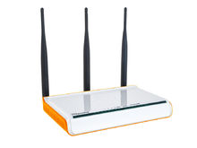
扩展型AP
扩展型无线接入点就是带有无线覆盖功能的路由器，它主要应用于用户上网和无线覆盖。通过路由功能，可以实现家庭无线网络中的Internet连接共享，也能实现ADSL和小区宽带的无线共享接入 。值得一提的是，可以通过无线路由器把无线和有线连接的终端都分配到一个子网，使得子网内的各种设备可以方便的交换数据。

Slide 9
无线接入点的认证方式
开放式认证
共享密匙认证
MAC地址认证

Slide 10
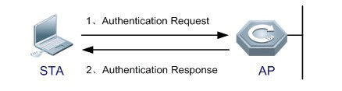
开放式认证
是一个空认证认证算法，这意味着对于用户或机器不需要验证，对于所有请求认证的STA都会通过认证。
第一步，STA请求认证。STA发出认证请求，请求中包含STA的ID（通常为 MAC 地址）。
AP返回认证结果。AP发出认证响应，响应报文中包含表明认证是成功还是失败的消息。如果认证结果为“成功”，那么STA和AP 就通过双向认证。

Slide 11
开放式认证
优点：开放认证是一个基本的验证机制，可以使用不支持复杂的认证算法无线设备。802.11规范中认证的是面向连接的，对于需要验证允许设备得以快速进入网络的设计，在这种情况下，您可以使用开放式身份验证。
缺点：开放认证没办法检验是否客户端是一个有效的客户端，而不是黑客客户端。

Slide 12
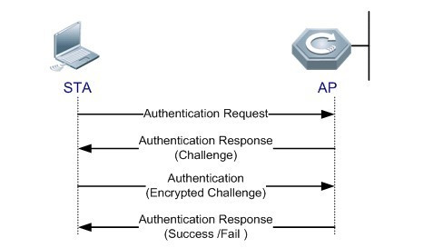
共享密匙身份认证
是共享密钥认证是除开放系统认证以外的另外一种认证机制。共享密钥认证需要STA和AP配置相同的共享密钥。
STA先向AP发送认证请求；
AP会随机产生一个Challenge包（即一个字符串）发送给STA；
STA会将接收到字符串拷贝到新的消息中，用密钥加密后再发送给AP
AP接收到该消息后，用密钥将该消息解密，然后对解密后的字符串和最初给STA的字符串进行比较。如果相同，则说明STA拥有无线设备端相同的共享密钥，即通过了共享密钥认证；否则共享密钥认证失败。

Slide 13
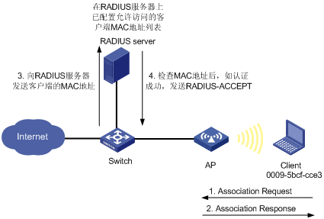
MAC地址认证
MAC地址认证是一种基于端口和MAC地址对用户的网络访问权限进行控制的认证方法，它不需要用户安装任何客户端软件。设备在启动了MAC地址认证的端口上首次检测到用户的MAC地址以后，即启动对该用户的认证操作。认证过程中，不需要用户手动输入用户名或者密码。
若该用户认证成功，则允许其通过端口访问网络资源；
否则该用户的MAC地址就被添加为静默MAC。在静默时间内，来自此MAC地址的用户报文到达时，设备直接做丢弃处理，以功防止非法MAC短时间内的重复认证。

Slide 14
WLAN信道频段
IEEE 802.11 工作组划分了4个独立的频段：2.4 GHz、3.6 GHz、4.9 GHz 和 5.8 GHz，每个频段又划分为若干信道。每个国家自己制定了政策订出如何使用这些频段，例如最大的发射功率和调制方式等。
3.6GHZ：只有在美国持有被允许有执照才能使用的频段
4.9GHZ：属于公共安全频段。此频段频宽为 50 MHz 范围从 4940 MHz 到 4990 MHz 即 WLAN 第20信道到第26信道，它们都被美国公共安全机构使用。

Slide 15
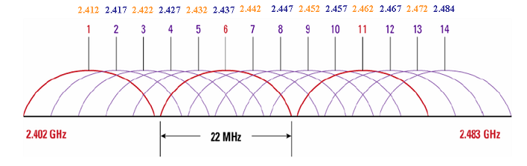
2.4GHZ信道
1、IEEE 802.11b/g标准工作在2.4G频段，频率范围为2.400—2.4835GHz，共83.5M带宽
2、划分为14个子信道，每个子信道宽度为22MHz 4、相邻信道的中心频点间隔5MHz 5、相邻的多个信道存在频率重叠(如1信道与2、3、4、5信道有频率重叠) 6、整个频段内只有3个（1、6、11）互不干扰信道

Slide 16
2.4GHZ信道选择方式
1、一般情况下，推荐使用1、6、11频点进行复用； 2、当选用的AP杂散指标较差时，可采用1、7、13频点进行复用； 3、在频率复用困难或者网络容量需求很高的情况下，也可采用1、5、9、13频点进行复用。 在一些特殊应用场合，也可以将AP都配置成同一频点，当无线中继使用，以简单扩大覆盖范围。

Slide 17
5GHZ信道
提供高于2.4GHz频段数倍的数据传输带宽
优点：目前使用量不大，5Ghz频段很少存在信道占用情况。
缺点：波长短导致穿透性远弱于2.4GHz，依靠单发射点5Ghz进行覆盖将更加困难。成本高于2.4GHz频段设备。

Slide 18
谢谢

